Slide 2
ДИСТАНЦИОННЫЙ КУРС
Просто о сложном
для логопедов, учителей,
гувернеров, родителей

Slide 3
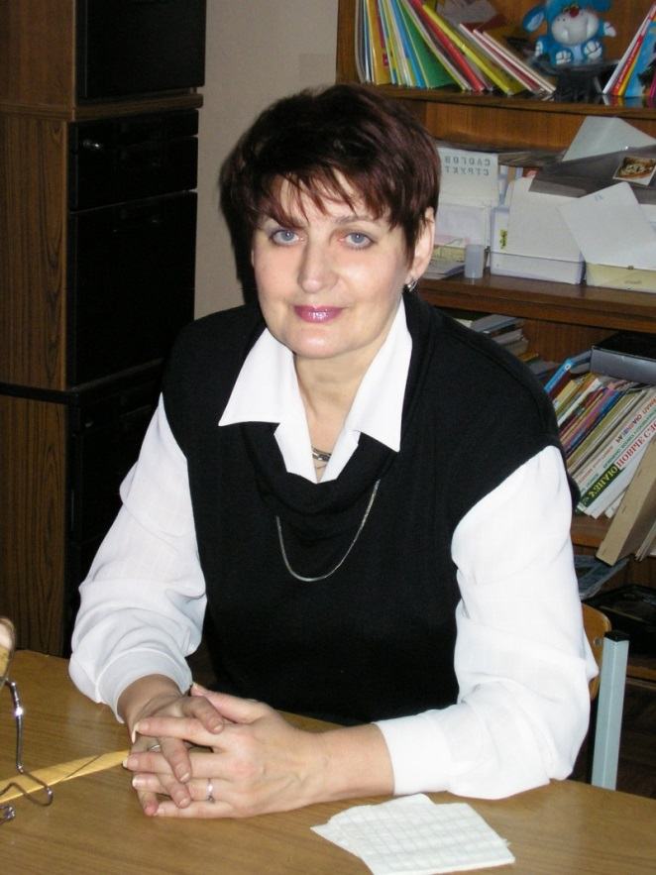
Свободина Наталья Генриховна
Логопед высшей квалификационной категории,
практический психолог, автор книг и статей по теме курса,
член оргкомитета Российской ассоциации дислексии,
в профессии 30 лет.
Работала и работает учителем- логопедом
с дошкольниками и школьниками.

Slide 4
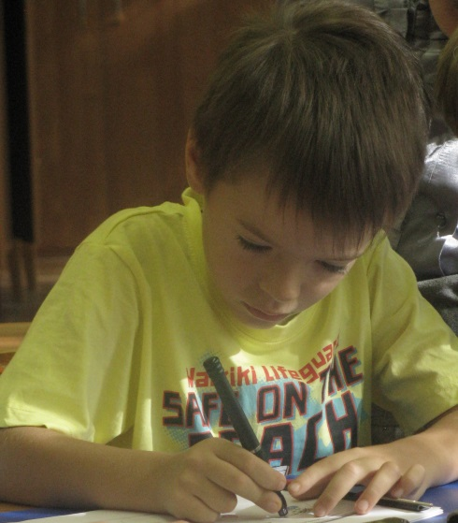
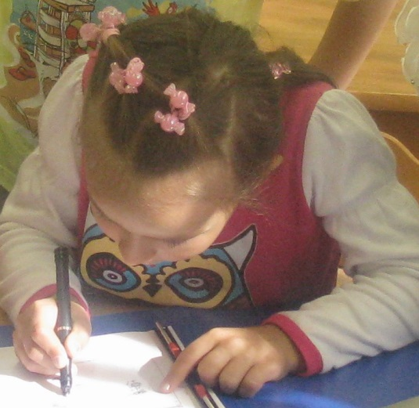
Вашему вниманию предлагается теоретический курс с основами психологии, нейропсихологии, психофизиологии, логопедии и коррекционный
Экспресс-курс
из 10 занятий
с предварительной подробной диагностикой.

Slide 5
Курс состоит из 8 лекций,
самостоятельных и контрольных работ, практических заданий.
Кроме того, к курсу прилагается диск CD с дидактическим материалом, необходимым для коррекционной работы по предложенному курсу.

Slide 6
Представьте себе, что перед вами три тетради учеников
3 класса с совершенно одинаковыми диктантами и одинаковыми ошибками.
Причем, ошибки специфические, то есть имеющие отношение к дисграфии.
Всех троих вы берете на логопедические занятия.
Проходит какое-то время, и вы видите, что у одного ребенка есть определенные успехи, а двое других не показывают никаких положительных результатов.
Хотя, занимаетесь с ними, на ваш взгляд, абсолютно правильно.
В чем дело?
Вы узнаете это из курса, который предлагается вашему вниманию.

Slide 7
Я не виноват, я стараюсь…
И он действительно не виноват. Бесполезно ругать, заваливать двойками, взывать к совести… Разве придёт в голову учителю физкультуры ставить двойку ученику с переломом ноги за то, что он не смог пробежать дистанцию?
Кто должен, а главное, кто и как сможет помочь ребенку, который сам измучился от того, что чтение и письмо превратились для него в огромную проблему?

Slide 8
УЧИТЕЛЬ
Первый, кто может заметить, что ошибки не похожи на грамматические –
учитель.
Как распознать проблему?
Как помочь учителям вовремя увидеть у ребенка дислексию и дисграфию?
Об этом мы обязательно
будем говорить.

Slide 9
РОДИТЕЛИ
Учитель, увидев проблему, обязательно обращает на неё внимание родителей и советует им проконсультироваться у логопеда.
Как правильно построить свое общение с родителями – они ведь тоже бывают разные.
Как сделать так, чтобы родители тоже разбирались в природе трудностей с письмом и чтением, которые есть у их ребенка?
Мы обсудим это с вами
во время занятий.

Slide 10
ПСИХОЛОГ
Не всегда у нас есть возможность воспользоваться помощью психолога. До сих пор в стране очень много школ, где о квалифицированном психологе только мечтают. А учитывая последние тенденции к отказу от помощи специалистов, в том числе и логопедов, в школе вскоре ни психологов, ни логопедов «днём с огнём не сыщешь». Но без знаний основ психологии мы не сможем справиться с нашей задачей.
Какими индивидуальными особенностями обладает ваш ученик? Какие виды памяти, внимания, восприятия станут для вас опорой, а какие нуждаются в боле детальном подходе? Как построить занятия, чтобы показать ребенку – учиться интересно. Как помочь родителям справиться со всеми теми негативными последствиями, к которым приводят неуспехи в школе?
Об этом мы также будем с вами говорить.

Slide 11
ВРАЧ
(невролог, лор, нейрофизиолог, психоневролог, психиатр)
Как бы ребенок ни старался, какими бы приёмами мы ни пользовались для того, чтобы он учился, если для этого нет ни психических, ни физических возможностей, если что-то в организме даёт сбой, мешает – у нас ничего не получится. Поэтому, консультация врача необходима каждому ребенку.
А к какому врачу обратиться – об этом мы будем говорить во время занятий.

Slide 12
НЕЙРОПСИХОЛОГ
Вспомним пример с тремя тетрадями.
Так почему же, с одними детьми у нас, логопедов, получается помочь ребенку, а с другими, казалось бы с такими же проблемами – нет?
На этот вопрос нам поможет ответить
детская нейропсихология –
интереснейшая наука, которая заставляет нас на многие привычные вещи посмотреть совершенно другими глазами.
И понять, что надо сделать,
чтобы справиться с проблемами.

Slide 13
Вы стоите перед классом.
На вас смотрят 5-10-20 человек… Неважно, сколько… Главное, мы понимаем – они все настолько разные…
А насколько?
У каждого человека свой тип мышления, своя стратегия деятельности. Условно выделяют левополушарную, правополушарную и равнополушарную стратегии.
У каждого – своя модальность, свой ведущий канал восприятия. У каждого свой темперамент.
А еще – перед вами мальчики и девочки, которые не только по-разному думают, но учить их тоже надо по-разному.
А вы? Вы живой человек и тоже обладаете какими-то
своими особенностями.
Как все это учесть в процессе обучения?
Об этом нам поведает ПСИХОФИЗИОЛОГИЯ.
ПСИХОФИЗИОЛОГИЯ.

Slide 14
И, наконец, ЛОГОПЕД. Как вы уже поняли, ни один логопед, даже самый замечательный, сегодня не справится в одиночку с проблемами дислексии, дисграфии, дискалькулии, дизорфографии.
Нужна команда единомышленников и создать её можете
только вы.
ЛОГОПЕД.

Slide 16

Перед вами стоит не простая задача - учесть все рекомендации вышеперечисленных специалистов, правильно выстроить взаимоотношения с учителем и родителями, что бы не тянуть ребенка в разные стороны, а действовать сообща.
Не только составить соответствующую коррекционную программу, но и помочь организовать жизнь ребенка в согласии с общими задачами.

Slide 17
Чтобы пройти курс
«Профилактика и коррекция нарушений письма и чтения у дошкольников и младших школьников»
и получить сертификат от Учебного центра «Логопед Мастер»
вы можете:
Прослушать двухдневный семинар в Учебном центре
«Логопед Мастер» (смотрите расписание на сайте Центра).
Пройти трёхдневный Мастер-класс, который проводится 1-2 раза в год по предварительной записи
у Свободиной Н.Г. (письмо на электронную почту)
Пройти предлагаемый дистанционный курс.
Условия читайте на сайте Центра.

Slide 18
КОНТАКТЫ с автором:
Свободина Наталья Генриховна 8(910)450-12-08
E-mail: psilogosn@mail.ru

